Slide 1
「飾」不可擋 —專攻飾品配件市場
學校：白河商工
科別：商業經營科
組員：林昀萱、鄭婷尹、郭千慈
指導老師：蘇玟慈
2018/03/08

Slide 2
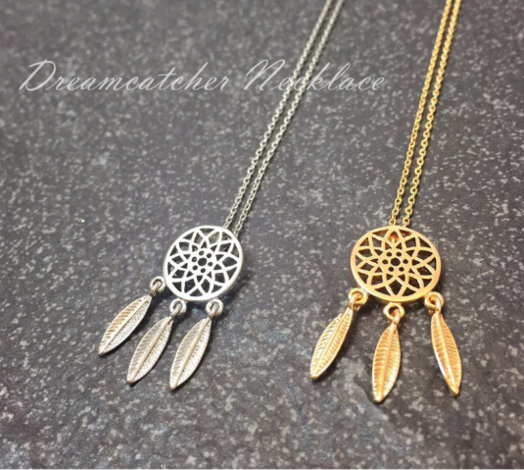
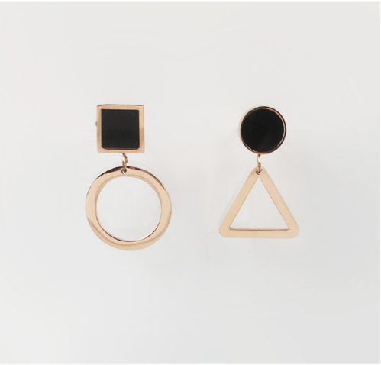
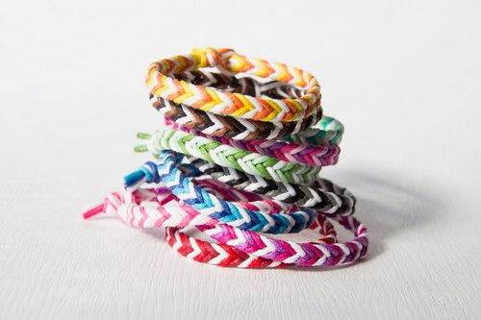
創業動機
飾品配件可從女生頻繁使用的髮圈開始著手，再來則是可凸顯自己個性的手環、項鍊、耳環等……抑或是當作情侶之間的定情物。
隨著社會經濟、文化的飛躍發展，人們正從溫飽型步入小康型，崇尚人性和時尚，不斷塑造個性和魅力，已成為人們的追求，因此，順應時代的飾品文化顯示出強大的發展勢頭和越來越廣的市場，從事飾品銷售有著廣闊的利潤空間。
我們想運用僅限的五千塊資金，加以投注心血在飾品配件這個市場中，期盼能創造出無限商機。

Slide 3
創業方法
飾品為因應現代興起的個性風，採手工製作，為買家客製化，打造出風格鮮明、獨特且稀少的飾品，正因為手作可自行監控飾品品質，我們堅決不效仿不肖商人，販售材質不佳的飾品，使得買家收到實品著用後感受不佳等情事，主打平價有質感的飾品，以自有品牌吸引客群。
經營創意手作品得多觀察同業的產品創意所在，可加以參考當作自身創意的啟發來源。創業初期的銷售對象先提供以往同事、親朋好友為主，觀察以往同事、親朋好友對商品的評論，做為飾品修改的參考意見。

Slide 4
4P分析
產品 (Product) | 價格 (Price) | 通路 (Place) | 促銷 (Promotion)
髮飾 | $10~$100 | 網路 | 下單即贈髮飾
手環 | $150~$500 |  | 同飾品買1送1 適合情侶、閨蜜
項鍊
腳鏈
耳環 | $100~$300 |  | 購滿3對送1對
鑰匙圈 | $30~$200 |  | 訂單滿額即贈

Slide 5
成本分析
我們將運用僅限的五千塊資金，初估各項產品成本：
髪飾：$5~$70
手環：$100~$450
項鍊：$100~$450
腳鏈：$100~$450
耳環：$50~$250
鑰匙圈：$15~$150
就產品方面而言，最低需花費$370，最高則需花費$1820，而能賺取的利潤落在$5~$50。至於所剩的金額會運用在各種推銷廣告，以及拍賣網站上的成交手續費。

Slide 6
SWOT分析
Strengths：優勢 | Weaknesses：劣勢
無須開設實體店鋪，可省下龐大租金費用。 購物不受時間區域所限制。 採預購方式，接到訂單才開始製作，能大量降低庫存量。 | 運送途中商品完好性難以確保。 因為過程全程手作，製作時間較難掌握。 網路退換貨高，風險也高。
Opportunities：機會 | Threats：威脅
網路商店進入門檻低。 消費族群多為年輕人，消費能力較強。 3C產品使用越來越廣泛，促使網路購物盛行。 | 通路不多 價格易受其他競爭者影響而有所浮動。 同行競爭激烈。

Slide 7
五力分析
中
潛在競爭者
高
供應商
議價能力
消費者
議價能力
最高
中
現有競爭者
替代者威脅
高

Slide 8
行銷方式
隨著時代越來越進步，智慧型手機已經遍佈全世界，因而帶起了網路購物的風潮，對於繁忙的上班族來說，只要動手指頭便能購物，是很輕鬆且便利的事情，能省去親自到店鋪的時間，且24小時都能下訂單，如若收到商品時有不滿意之處，也能無條件退換貨，因為政府制定消保法保障消費者的權益，讓消費者享有七天鑑賞期（猶豫期）。
創業資金少的我們認為藉由網路來銷售飾品才是最佳選擇，沒有之一，除了最簡易操作的奇摩拍賣或露天拍賣網站之外，也能自行設立網路商店以及APP，能讓買家擁有多種選擇，也能更深入瞭解我們所創立的自有品牌。

Slide 9
行銷方式流程圖
手工製作
自行架設網路商店或APP、
網路平台（奇摩拍賣/露天拍賣）
分享
回饋金
購買
個人部落格
部落客
經營個人部落格
消費者
關鍵字廣告

Slide 10
結論
如果想要自行創業，首先要有一顆上進的心，積極規劃創業方向，將有限資金妥善運用在有利可圖的市場中，利用本身優勢贏得消費者信賴，秉持新潮流、創意，吸引更多消費者，即使創業過程中不那麼順遂，也絕不輕言放棄！藉由這個分析，能深入了解、學習到手作飾品的經營成功策略。

Slide 11
引註資料
手環：
https://www.pinkoi.com/product/1IffAWNF
耳環：
http://gfaccessory.qdm.com.tw/Earings/%E9%87%9D%E5%BC%8F%E8%80%B3%E7%92%B0?product_id=506
項鍊：
http://gfaccessory.qdm.com.tw/Accessory/%E9%8E%96%E9%AA%A8%E9%8D%8A?product_id=192
p.10圖：
http://a5511867.pixnet.net/blog/post/49036078

